Slide 1
C++ Study.
3rd Week – (2)
HOST : 승호, 다연, 부겸

Slide 2
INDEX
동적 할당 – new, delete
상속이란?
상속 - protected
상속 - 생성자와 소멸자
상속 – 세 가지 형태의 상속
Overriding

Slide 3
동적 할당
new & delete

Slide 4
malloc - new
free - delete
함수 연산자

Slide 5
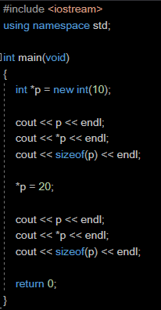
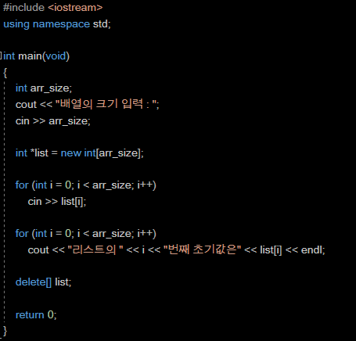
[포인터변수] = new [타입] [초기값]
포인터
배열 포인터

Slide 6
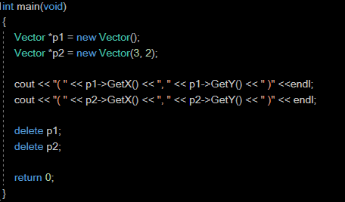
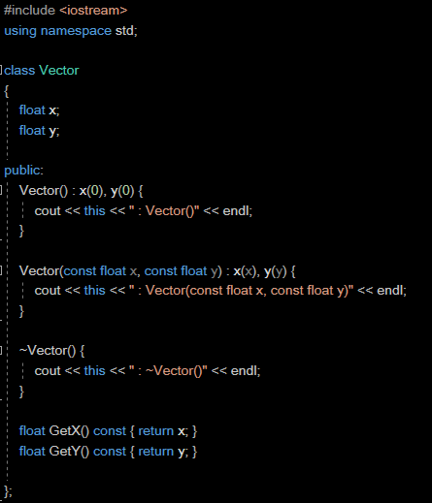
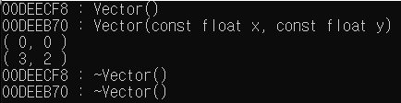
클래스 포인터
p1
p2
p1
p2

Slide 7
malloc/free vs new/delete
1. 라이브러리 제공 함수 언어 제공 연산자
2. 매개변수로 사이즈를 받고
리턴 타입이 void 할당할 타입만 지정
3. 초기화 불가능 초기화 가능 (생성자 자동 호출)

Slide 8
Inheritance.

Slide 9
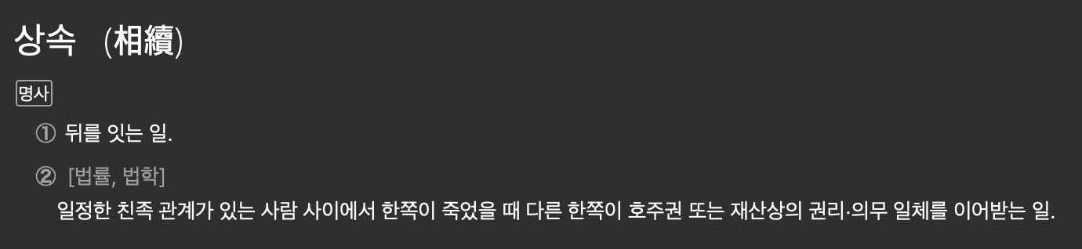
상속

Slide 10

상속
피, 유전, 성격, 지능,.->속성
➔ 클래스에선? 멤버!!!!
부모
자손

Slide 11
상속
부모 클래스
자식 클래스
자식 클래스에는, 부모 클래스로부터 상속받은 멤버뿐만 아니라, 지식 클래스만의 고유한 멤버도 가질 수 있다.

Slide 12
Question.
부모 클래스
자식 클래스
부모 클래스가 자식 클래스에 포함된다.
자식 클래스가 부모 클래스에 포함된다.

Slide 13
상속
포함 관계
컴퓨터
노트북
CPU가 있다.
모니터가 있다.
그래픽카드가 있다.
CPU가 있다.
모니터가 있다.
그래픽카드가 있다.
들고 다닐 수 있다.
배터리가 없으면 꺼진다.

Slide 14
상속
정리하자면, 자손 클래스는 부모 클래스에 포함되지만, 부모 클래스의 멤버는 자손 클래스의 멤버에 포함된다.
비직관적인 논리지만, 일단 넘어가자.

Slide 15
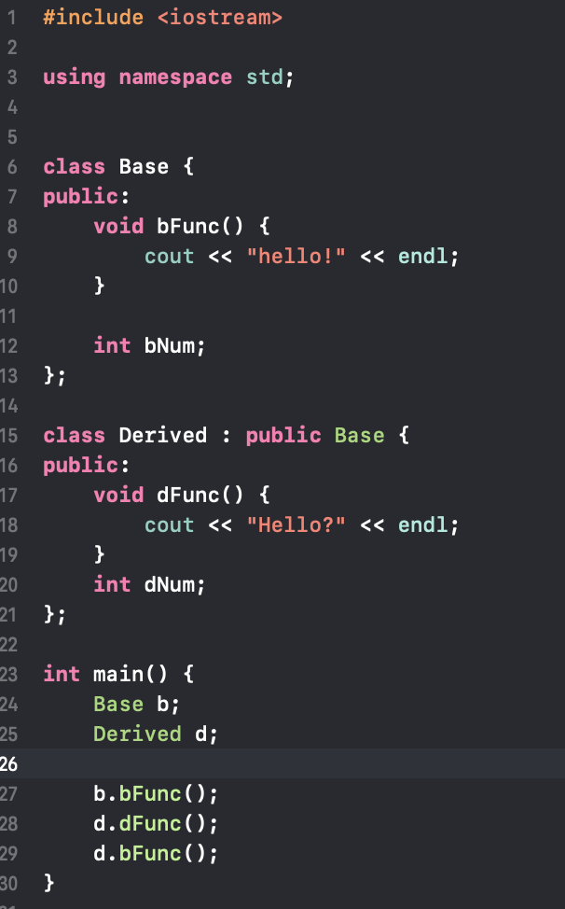
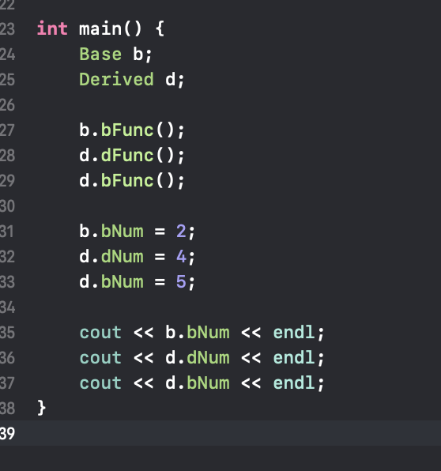
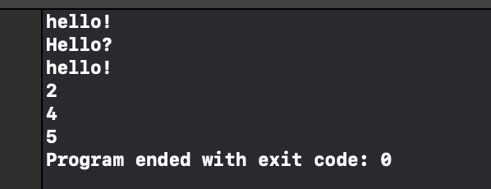
상속의 기본 동작

Slide 16
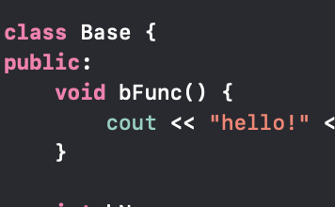
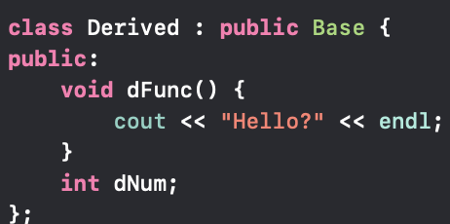
용어 정리
상위 클래스
기초(base) 클래스
기반 클래스
슈퍼(super) 클래스
부모 클래스
하위 클래스
유도(derived) 클래스
파생 클래스
서브(sub) 클래스
자식 클래스

Slide 17
접근 제어자 : Protected
Public :외부접근 o , 자식클래스 접근 o
Protected :외부접근 x , 자식클래스 접근 o
Private. :외부접근 x , 자식클래스 접근 x
➔ Protected : private과 비슷하게, 외부로부터의 접근은 차단하겠다! But, 자식 클래스에서의 접근은 허용한다!!

Slide 18
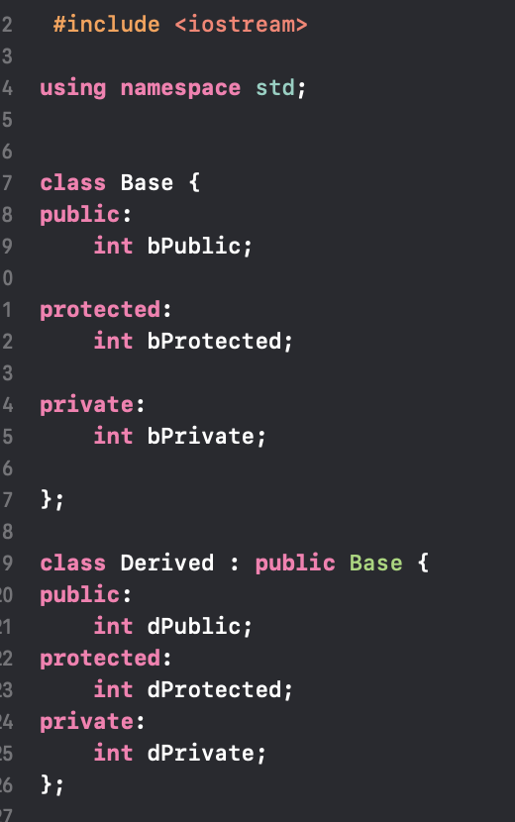
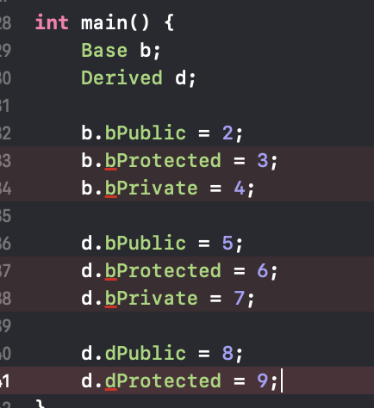
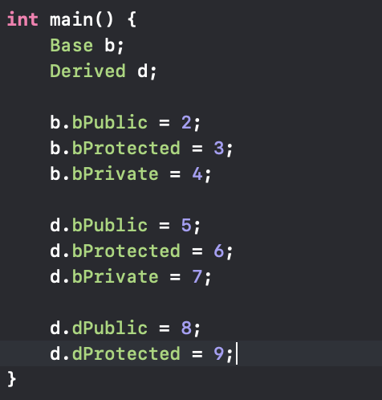
1
2
3
4
5
6
7
8
1
2
3
4
5
6
7
8
Question.
1~8번 중,
에러가 뜨는 번호를 모두 고르시오.
정답 : 2, 3, 5, 6, 8
Notes:
#include <iostream>
using namespace std;
class Base {
public:
int bPublic;
protected:
int bProtected;
private:
int bPrivate;
};
class Derived : public Base {
public:
int dPublic;
protected:
int dProtected;
private:
int dPrivate;
};
int main() {
}

Slide 19
상속받은 클래스의 생성자 정의
먼저, Person, Univstudent 클래스에 대해 이해해보자.

Slide 20
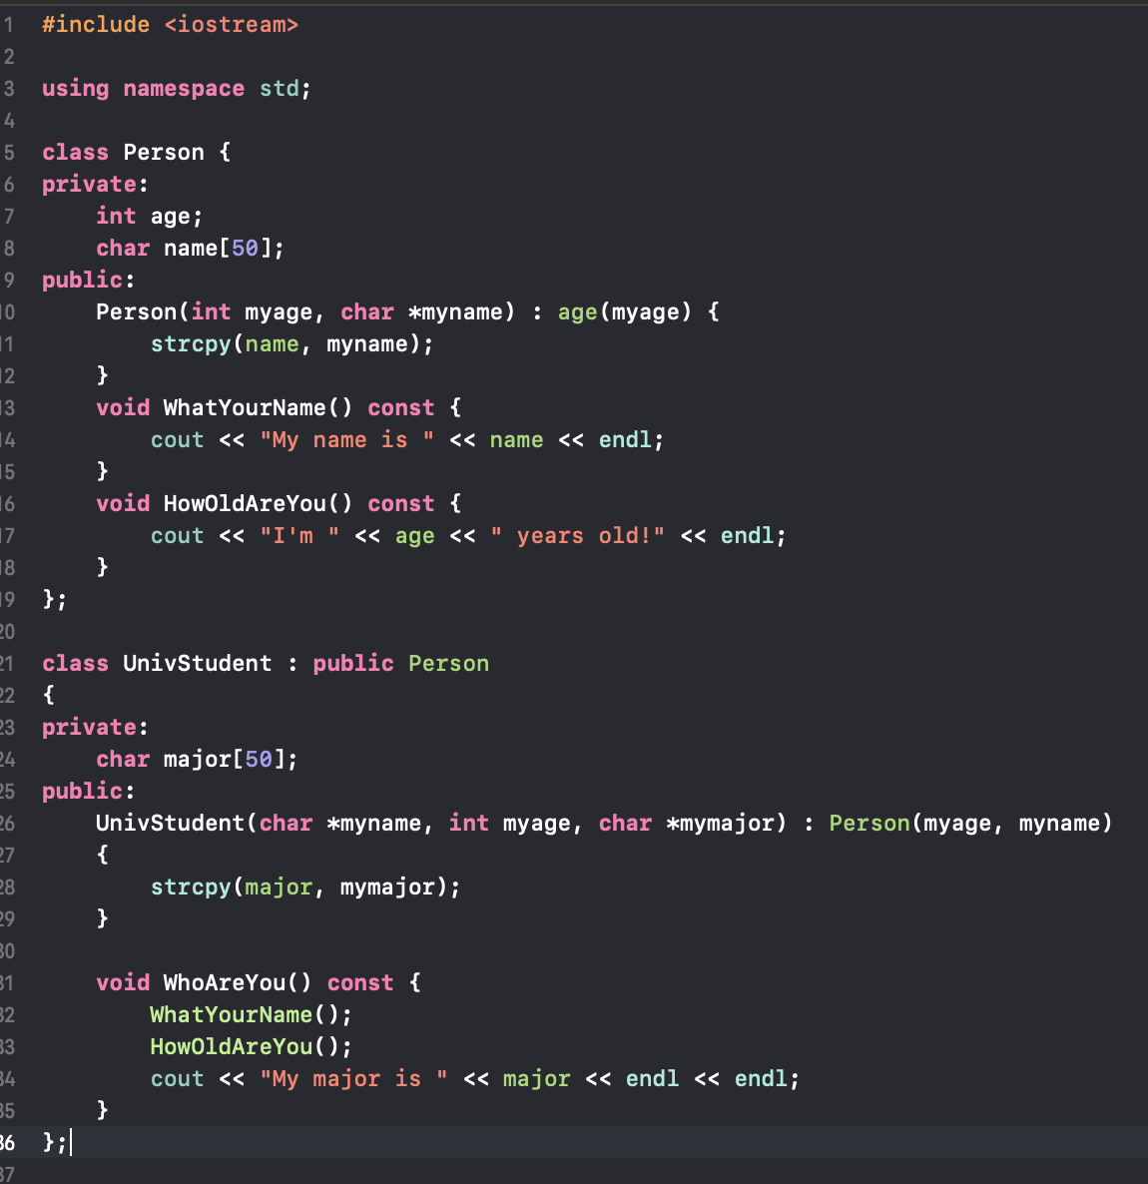
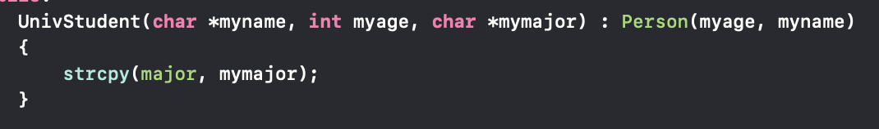
Q1. 하위 클래스(UnivStudent)의 생성자는
상위 클래스(Person)의 멤버까지 초기화해야 하는가???
YES
Q2. 그럼 어떻게 초기화하는 게 좋을까..?
Notes:
#include <iostream>
using namespace std;
class Person {
private:
int age;
char name[50];
public:
Person(int myage, char *myname) : age(myage) {
strcpy(name, myname);
}
void WhatYourName() const {
cout << "My name is " << name << endl;
}
void HowOldAreYou() const {
cout << "I'm " << age << " years old!" << endl;
}
};
class UnivStudent : public Person
{
private:
char major[50];
public:
UnivStudent(char *myname, int myage, char *mymajor) : Person(myage, myname)
{
strcpy(major, mymajor);
}
void WhoAreYou() const {
WhatYourName();
HowOldAreYou();
cout << "My major is " << major << endl << endl;
}
};
int main(void)
{
UnivStudent ustd1("Lee", 22, "Computer eng.");
ustd1.WhoAreYou();
UnivStudent ustd2("Yoon", 20, "Eletronic eng.");
ustd2.WhoAreYou();
return 0;
}

Slide 21
상속받은 클래스의 생성자 정의
생성자의 매개변수 선언을 보면 , 하위 클래스의 멤버뿐 아니라, 상위 클래스의 멤버를 초기화하기 위한 인자까지 있음을 알 수 있다.
이니셜라이저( : Person(myage, myname)) 을 통해 상위 클래스의 생성자를 호출한다.
호출한 생성자에게 인자로 매개변수에 들어있는 값을 넘긴다.

Slide 22
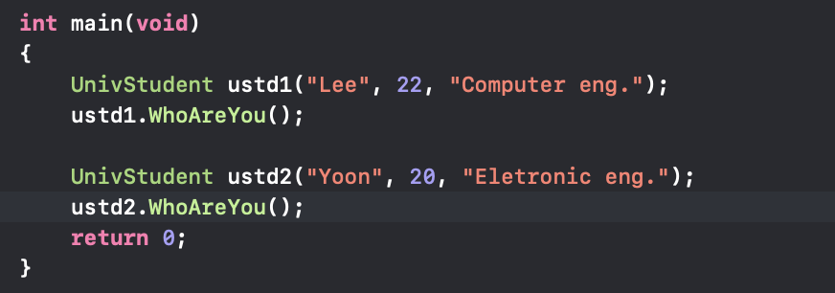

Slide 23
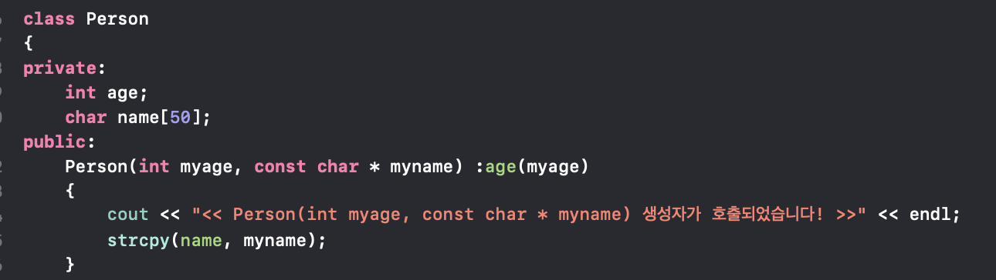
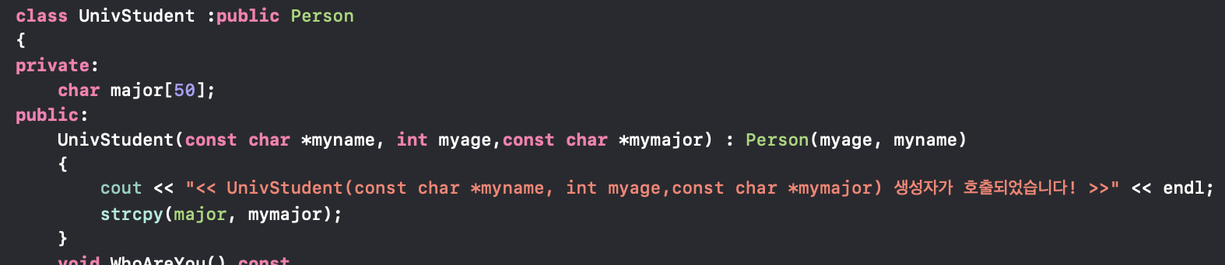
생성자가 호출되는 순서를 알기 위한 표시!!

Slide 24
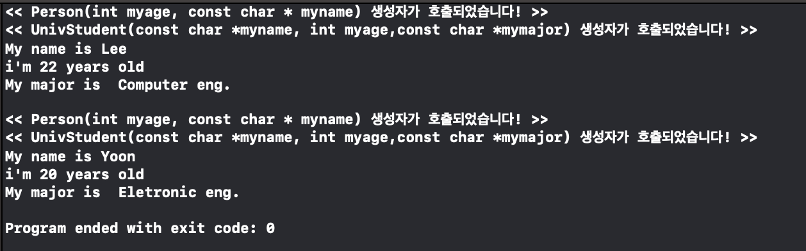
Ustd2의 하위 클래스 생성자 호출
Ustd2의 상위 클래스 생성자 호출
Ustd1의 하위 클래스 생성자 호출
Ustd1의 상위 클래스 생성자 호출

Slide 25
소멸자
조금 전의 클래스에서, 한 객체에서, 생성자도 두 번 호출되었으니, 소멸자도 두 번 호출될 것이다.
생성자와 소멸자는 스택의 원리와 같다. 즉, 소멸자는 생성자가 호출되는 순서와 정 반대이다.
Ustd2의 하위 클래스 생성자 호출
Ustd2의 상위 클래스 생성자 호출
Ustd1의 하위 클래스 생성자 호출
Ustd1의 상위 클래스 생성자 호출

Slide 26
3가지 사실
하위 클래스의 객체생성 과정에서, 상위 클래스의 생성자는 100% 호출된다.
하위 클래스의 생성자에서 상위 클래스의 생성자 호출을 명시하지 않으면, 상위 클래스의 void 생성자가 호출된다.
하위 클래스의 객체가 소멸될 때에는, 하위 클래스의 소멸자가 실행되고 난 다음에 상위 클래스의 소멸자가 실행된다.
생성자, 소멸자는 스택 순서다.

Slide 27
Example.
같이 코딩해봅시다.
Notes:
#include<iostream>
#include<cstring>
using namespace std;
class Person
{
private:
char *name;
public:
Person(const char * myname)
{
cout << "<< Person(const char *myname) 생성자 호출!! >>" <<endl;
name = new char[strlen(myname) + 1];
strcpy(name, myname);
}
~Person()
{
cout << "<< ~Person() 소멸자 호출!! >> " << endl;
delete[] name;
}
void WhatYourName() const
{
cout << "My name is " << name << endl;
}
};
class UnivStudent :public Person
{
private:
char *major;
public:
UnivStudent(const char *myname,const char *mymajor) : Person(myname)
{
cout << "<< UnivStudent(const char *myname,const char *mymajor) 생성자 호출!! >>" << endl;
major = new char[strlen(mymajor)+1];
strcpy(major, mymajor);
}
~UnivStudent()
{
cout << " << ~UnivStudent() 소멸자 호출!! >> " << endl;
delete[] major;
}
void WhoAreYou() const
{
WhatYourName();
cout << "My major is " << major << endl<<endl;
}
};
int main(void)
{
UnivStudent ustd1("Lee", "Computer eng.");
ustd1.WhoAreYou();
UnivStudent ustd2("Yoon", "Eletronic eng.");
ustd2.WhoAreYou();
return 0;
}

Slide 28
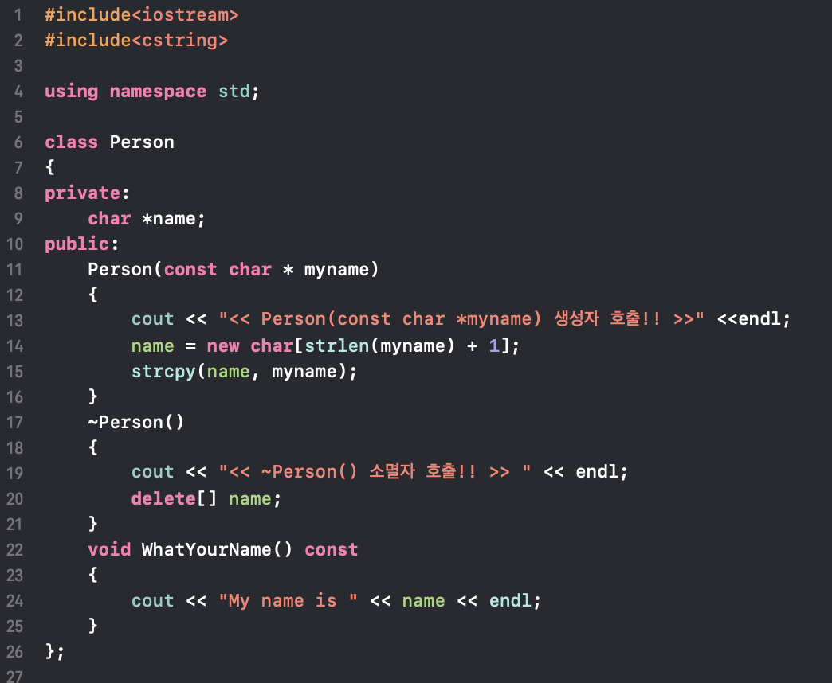

Slide 29
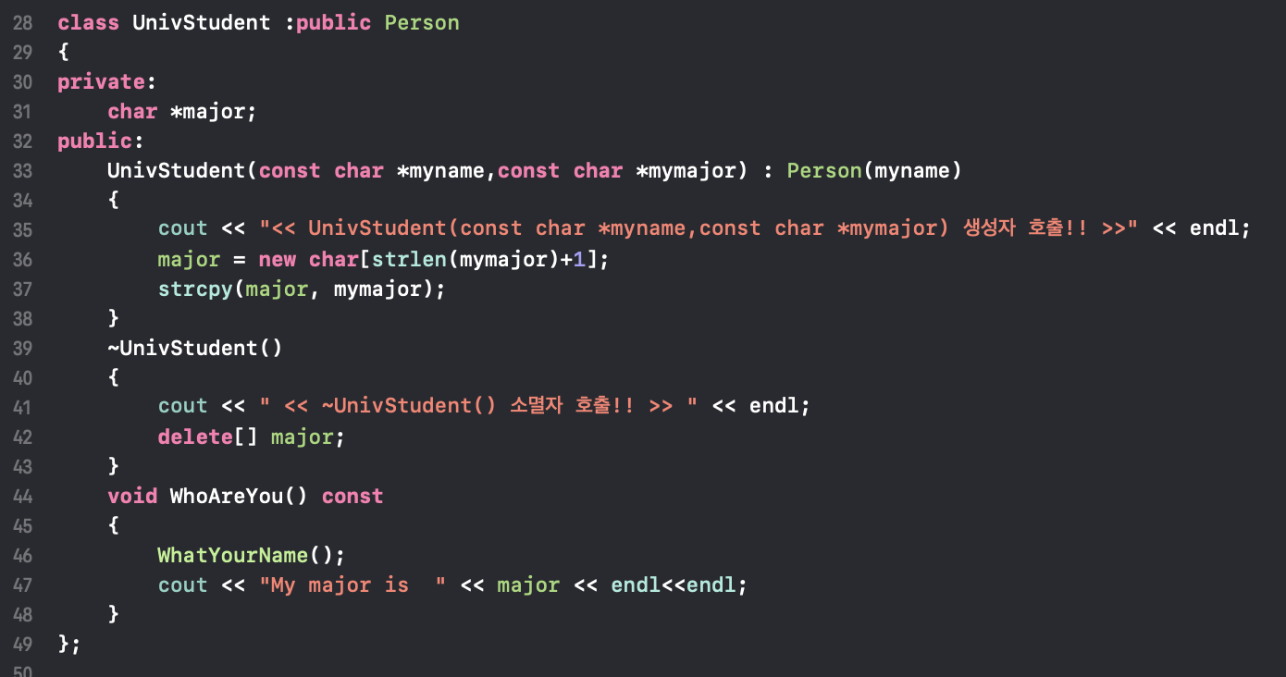
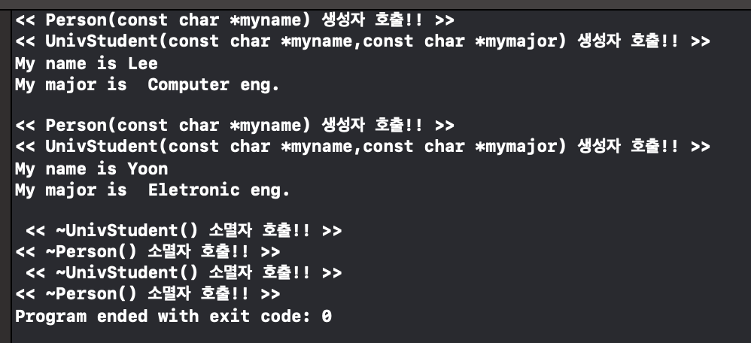
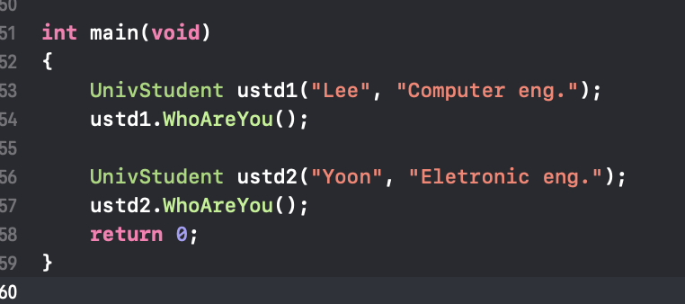

Slide 30
세 가지 형태의 상속
private
➔ 외부 접근 불가능 /
상속 클래스 접근 불가능
Protected : 외부 접근 불가능 /
상속 클래스 접근 가능
Public : 외부 접근 가능 / 상속 클래스 접근 가능

Slide 31
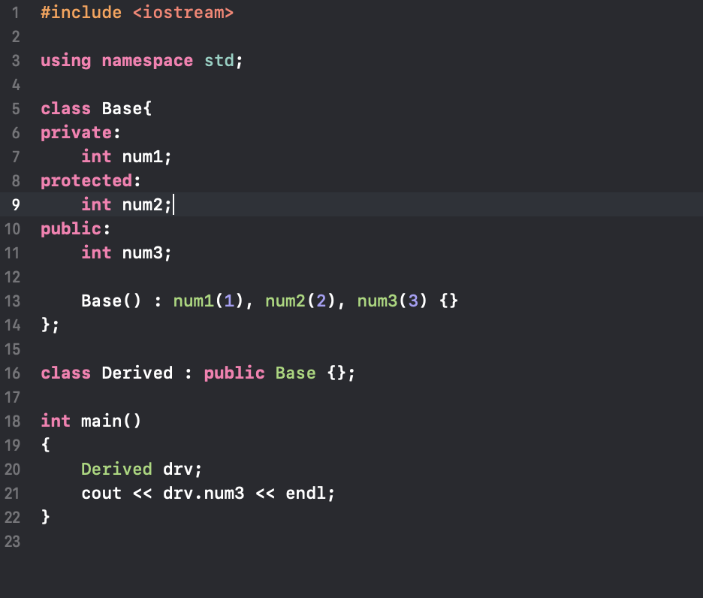
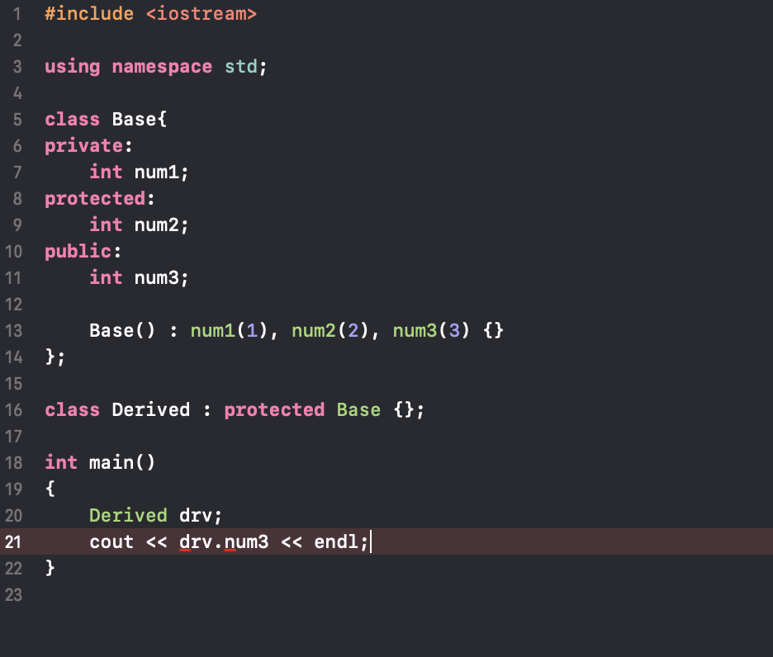
Protected 상속
: Protected 보다 개방적인 것들(public)은 모조리 Protected로 간주한다!!

Slide 32
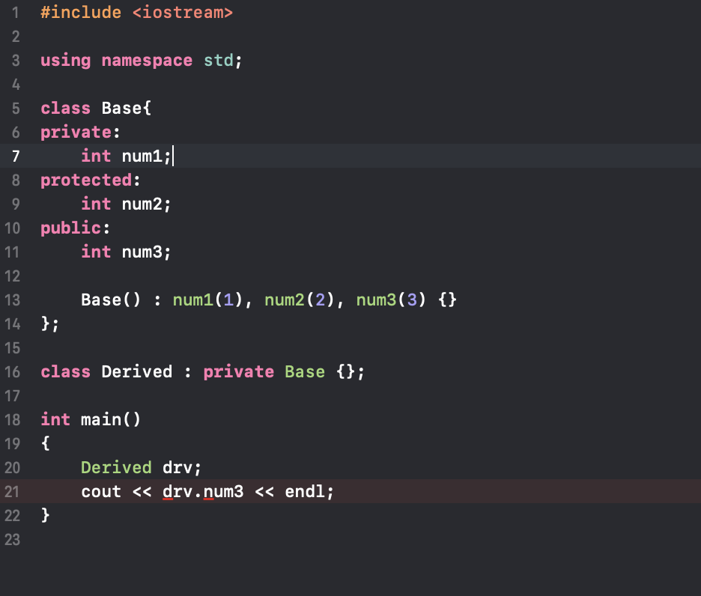


Private 상속
: Private보다 개방적인 것들(public, protected)은 모조리 Private으로 간주한다!!
<Public>
<Protected>
<Private>

Slide 33
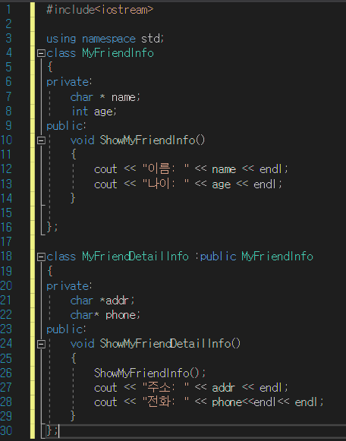
예제 1
다음 두 클래스에 적절한 생성자와 소멸자를 정의하고, 이에 대한 확인을 위한 main함수를 정의하시오.
Notes:
#include<iostream>
using namespace std;
class MyFriendInfo
{
private:
char * name;
int age;
public:
void ShowMyFriendInfo()
{
cout << "이름: " << name << endl;
cout << "나이: " << age << endl;
}
};
class MyFriendDetailInfo :public MyFriendInfo
{
private:
char *addr;
char* phone;
public:
void ShowMyFriendDetailInfo()
{
ShowMyFriendInfo();
cout << "주소: " << addr << endl;
cout << "전화: " << phone<<endl<< endl;
}
};

Slide 34
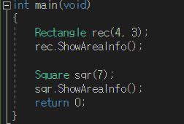

예제 2
정사각형을 의미하는 Square 클래스와 직사각형을 의미하는 Rectangle 클래스를 정의하고자 한다.
그런데 정사각형은 직사각형의 일종이므로, 다음의 형태로 클래스의 상속관계를 구성하고자 한다.
Class Rectangle{…};
Class Square : public Rectangle{…};
Notes:
#include<iostream>
using namespace std;
class Rectangle
{};
class Square : public Rectangle
{};
int main(void)
{
Rectangle rec(4, 3);
rec.ShowAreaInfo();
Square sqr(7);
sqr.ShowAreaInfo();
return 0;
}

Slide 35
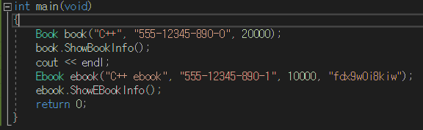
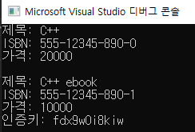
예제 3
‘책’을 의미하는 Book 클래스와 ‘전자 책’을 의미하는 Ebook 클래스를 정의하고자 한다.
그런데 ‘전자 책’도 ‘책’의 일종이므로, 다음의 형태로 클래스의 상속관계를 구성하고자 한다.
class Book {
private:
char *title;
char *isbn;
int price;
. . . .
};
class Ebook : public Book {
private:
char *DRMKey;
. . . .
};
Notes:
#include<iostream>
#include<cstring>
using namespace std;
class Book
{
private:
char *title;
char *isbn;
int price;
};
class Ebook : public Book
{
private:
char *DRMKey;
};
int main(void)
{
Book book("C++", "555-12345-890-0", 20000);
book.ShowBookInfo();
cout << endl;
Ebook ebook("C++ ebook", "555-12345-890-1", 10000, "fdx9w0i8kiw");
ebook.ShowEBookInfo();
return 0;
}

Slide 36
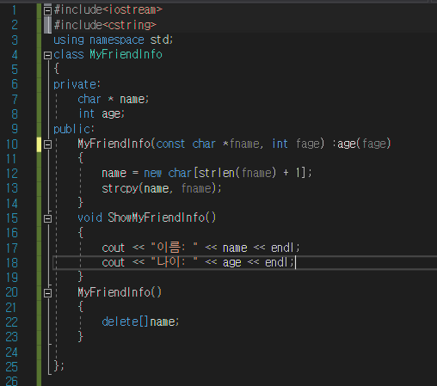
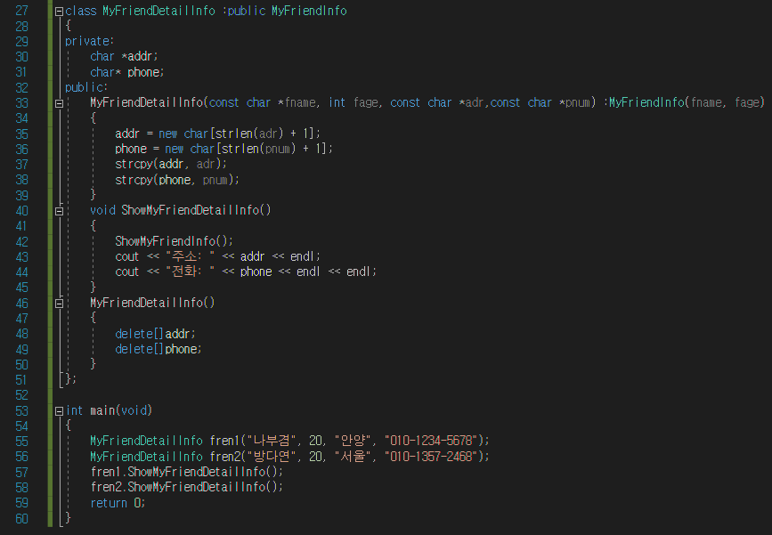
예제 1 답

Slide 37
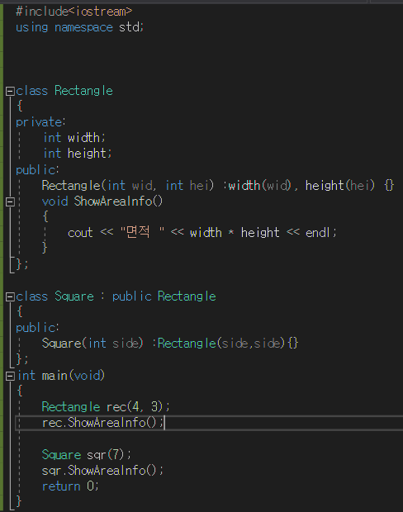
예제 2 답

Slide 38
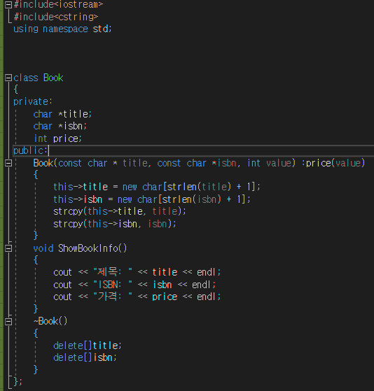
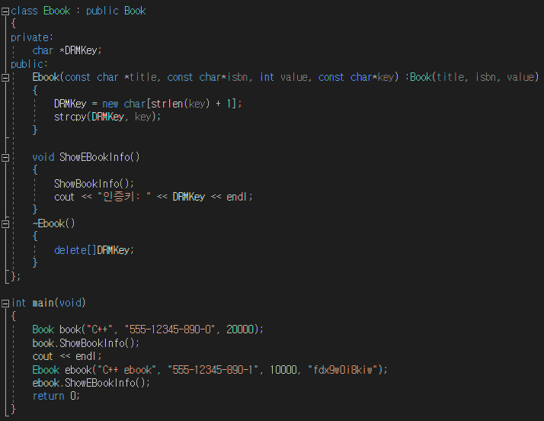
예제 3 답

Slide 39
Is-a, has-a…..ppt를 못만들겠네요…창민이한테 물어봅시다

Slide 40
Fin.

